Slide 1
Немного обо мне

Slide 2
План
Представление
Я в прошлом
Предпочтения
Я в будущем

Slide 3
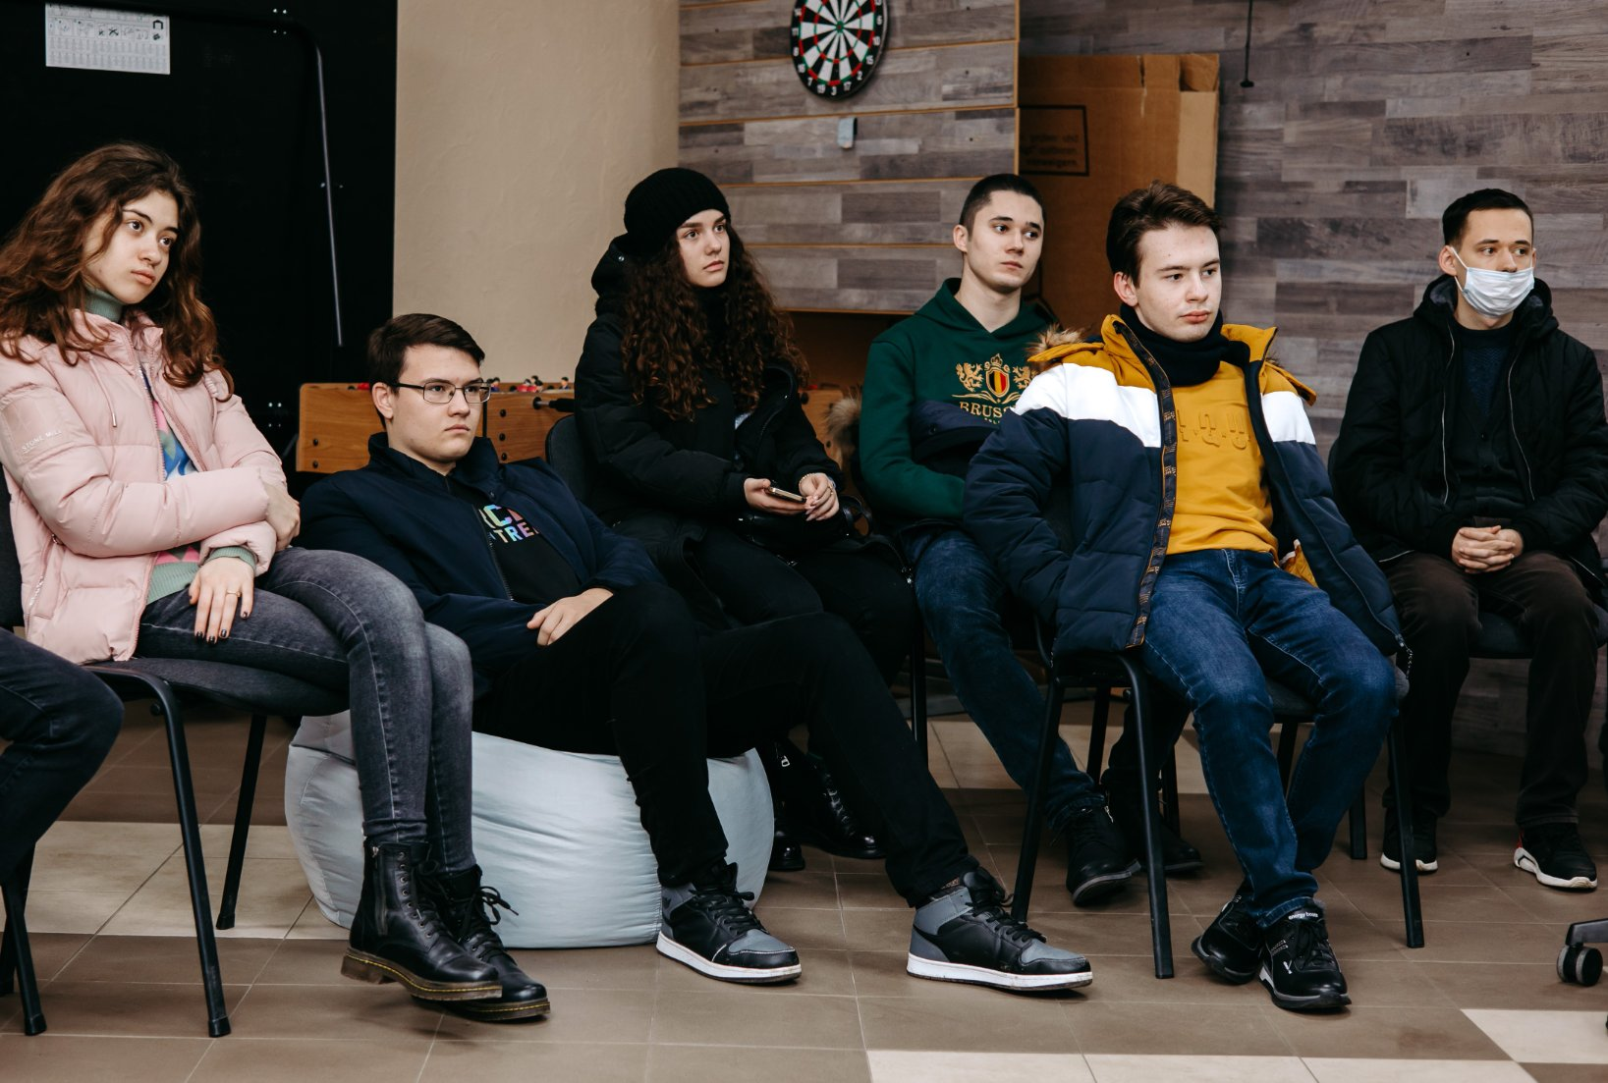
Всем привет!
Меня зовут Адам Денис, мне 19 лет, родился в Бельцах, жил в городе Дрокия, старший ребенок в семье из 3 детей, на данный момент являюсь студентом университета
“Alecu Russo” города Бельцы.

Slide 4
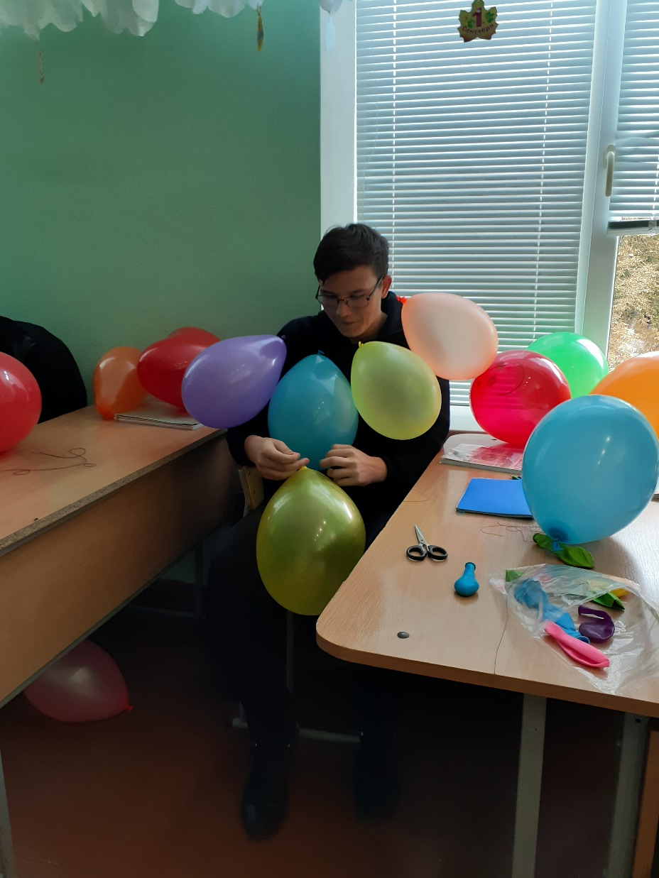
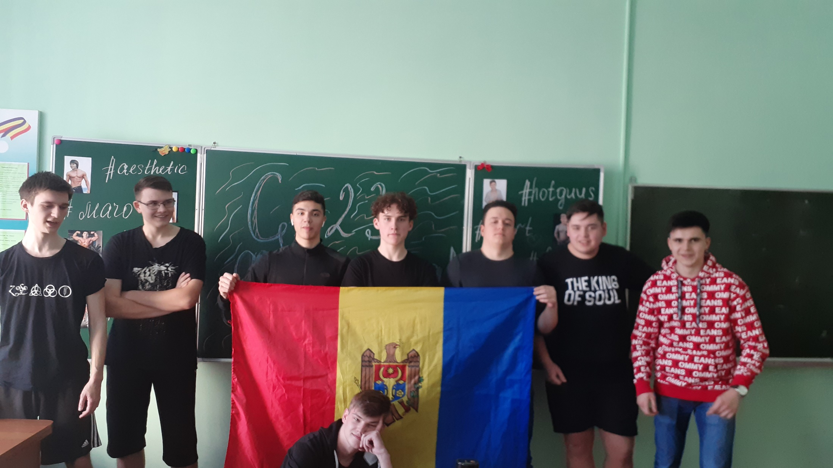
Я в прошлом
Учился в Русском теоретическом лицее №3 города Дрокия, был старостой нашего класса. Любил слушать русский рэп.

Slide 5




Предпочтения
Люблю играть в игры, меломан, люблю читать книжки, люблю играть в волейбол, баскетбол, а также люблю смотреть анимэ.

Slide 6


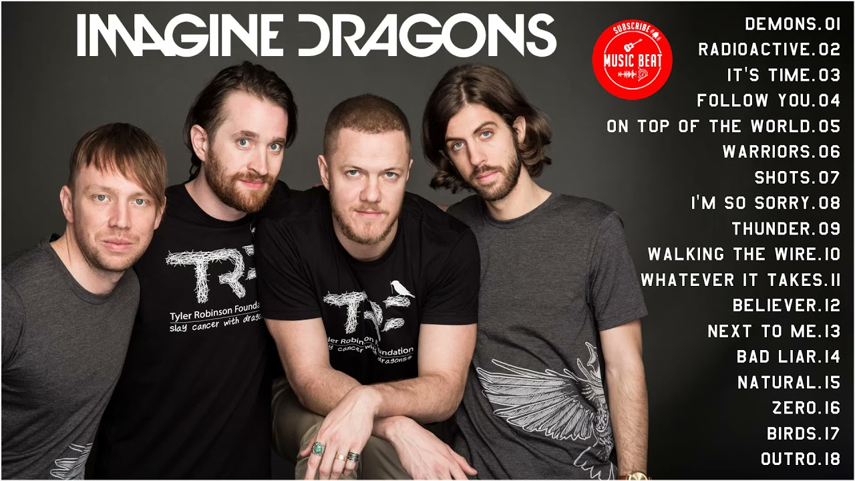


Slide 7




Slide 8




Slide 9




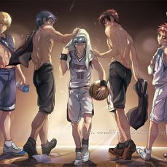



Slide 10
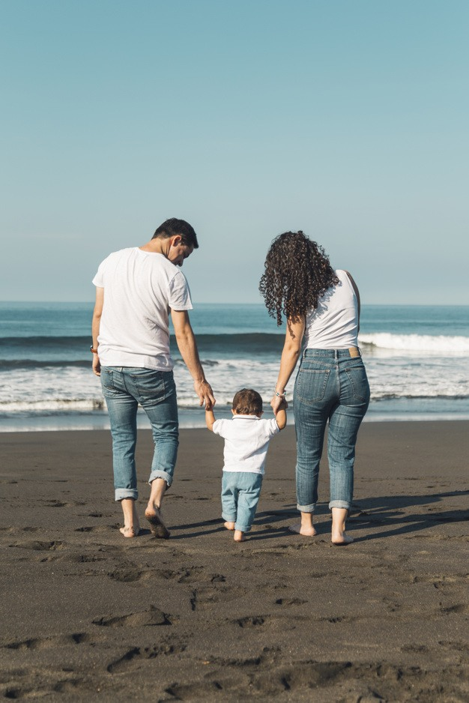
Я в будущем
В будущем хочу стать известным программистом с прекрасной семьей(жена, сын, кошка) и с счастливой жизнью.

Slide 11


